Slide 1


广州创龙电子科技有限公司
FIFO 与 UPP
Guangzhou Tronlong Electronic Technology Co., Ltd
本节我们结合UPP接口给大家介绍一下FIFO在实际工程中的使用。
51ele.net
广州创龙电子科技有限公司
01

Slide 2
VGA输出接口
及FPGA驱动
广州创龙电子科技有限公司
Guangzhou Tronlong Electronic Technology Co., Ltd
本节将讲解VGA接口时序及使用FPGA驱动VGA接口。
广州创龙电子科技有限公司
01

Slide 3
01
CRT成像原理及VGA简介
02
VGA硬件接口及时序
03
FPGA驱动VGA实例
广州创龙电子科技有限公司
02

Slide 4
01
CRT成像原理及VGA简介
第 1 部分
广州创龙电子科技有限公司
03

Slide 5
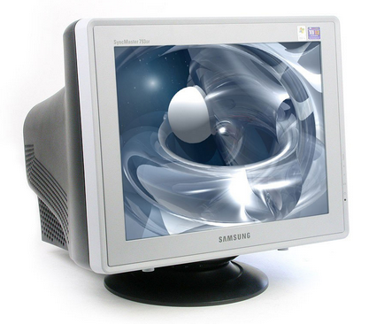
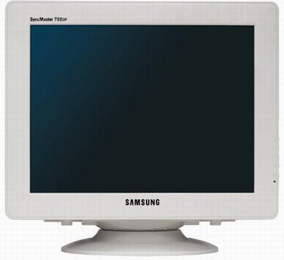
从CRT显示器说起
CRT显示器的结构是一根真空管，里面有一个或多个电子枪，电子枪射出电子束，电子束射到真空管前屏幕表面的内侧时，屏幕内侧的发光涂料受到电子束的击打而发光产生图像的技术。
广州创龙电子科技有限公司
04

Slide 6
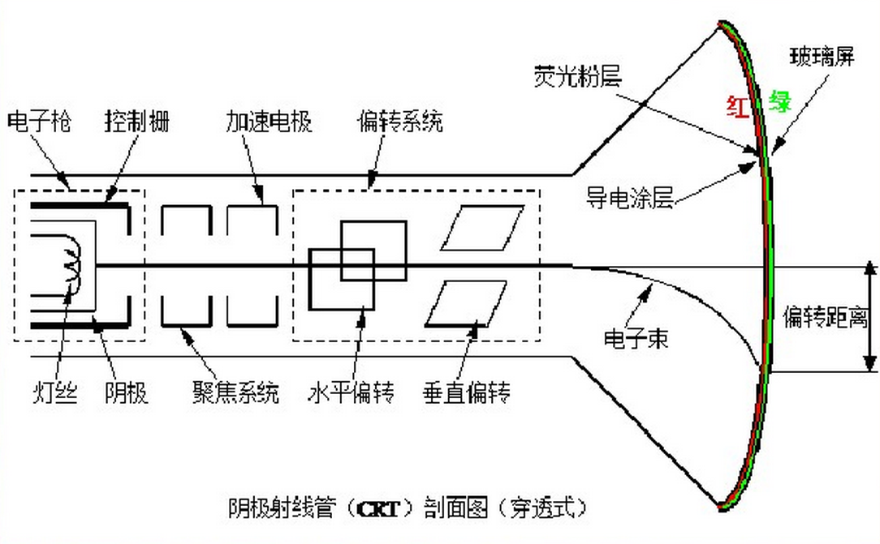
CRT成像原理
广州创龙电子科技有限公司
05

Slide 7
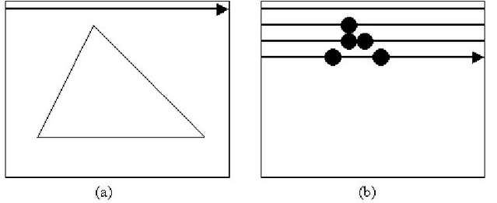
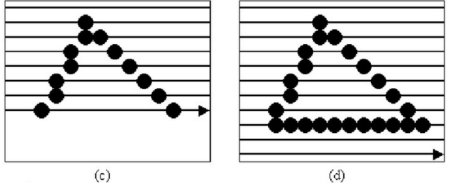
CRT的光栅扫描
光栅扫描又称电视扫描，主要工作过程是电子束受偏转系统控制，周期性的从左到右、从上到下将图像逐行逐点的扫描到显示屏上。
广州创龙电子科技有限公司
06

Slide 8
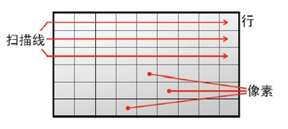
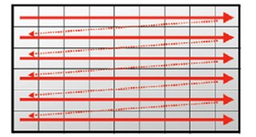
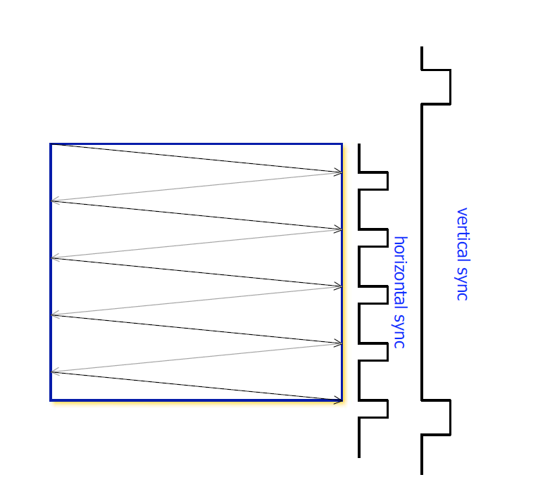
CRT的行同步和场同步
显示器扫描从屏幕左上角一点开始，从左向右逐点扫描，每扫描完一行，电子束回到屏幕的左边下一行的起始位置，在这期间，CRT对电子束进行消隐，每行结束时，用行同步信号进行同步；当扫描完所有的行，形成一帧，用场同步信号进行场同步，并使扫描回到屏幕左上方，同时进行场消隐，开始下一帧。
广州创龙电子科技有限公司
07

Slide 9
CRT显示器的主要技术性能指标
分辨率：CRT显示器的分辨率是指显示器屏幕上图像的精密度，主要是指显示器所能显示的点数的多少。显示器所能显示的点数越多，画面也就越精细。
点距：一般指显像管水平方向上相邻同色荧光粉像素间的距离。
刷新频率：刷新频率又称场频或者垂直扫描频率，它是指单位时间内电子枪对整个屏幕进行扫描的次数，以Hz（赫兹）为单位。
带宽：带宽指单位时间电子枪扫描过的图像点的个数。
扫描方式：水平扫描有两种方法，即隔行扫描和逐行扫描。
广州创龙电子科技有限公司
08

Slide 10
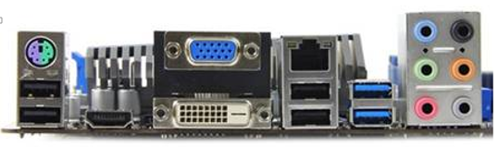
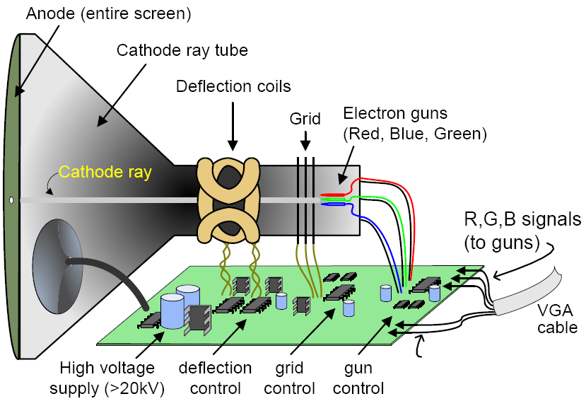
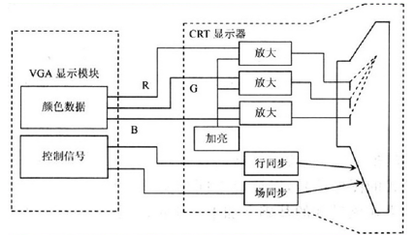
CRT时代的小伙伴-VGA（D-SUB）
广州创龙电子科技有限公司
09

Slide 11
VGA简介
VGA（Video Graphics Array）即视频图形阵列，是IBM在1987年随PS/2一起推出的使用模拟信号的一种视频传输标准，在当时具有分辨率高、显示速率快、颜色丰富等优点，在彩色显示器领域得到了广泛的应用。这个标准对于现今的个人电脑市场已经十分过时。即使如此，VGA仍然是最多制造商所共同支持的一个标准，个人电脑在加载自己的独特驱动程序之前，都必须支持VGA的标准。例如，微软Windows系列产品的开机画面仍然使用VGA显示模式，这也说明其在显示标准中的重要性和兼容性。
最初的VGA标准最大只能支持640×480分辨率的显示器，而为了适应大屏幕的应用，视频电气标准化组织VESA(Video Electronics Standards Association的简称)将VGA标准扩展为SVGA标准，SVGA标准能够支持更大的分辨率。
人们通常所说的VGA实际上指的就是VESA制定的SVGA标准。
广州创龙电子科技有限公司
10

Slide 12
02
VGA硬件接口及时序
第 2 部分
广州创龙电子科技有限公司
11

Slide 13
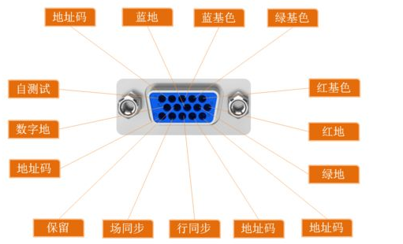
VGA电气特性
VGA接口是一种D型接口（D-SUB），采用15针的接口形式，分成三排，每排五个，如下图所示。
VGA接口用于显示的接口信号主要有5个：行同步信号、场同步信号、红颜色信号、绿颜色信号、蓝颜色信号。
广州创龙电子科技有限公司
12

Slide 14
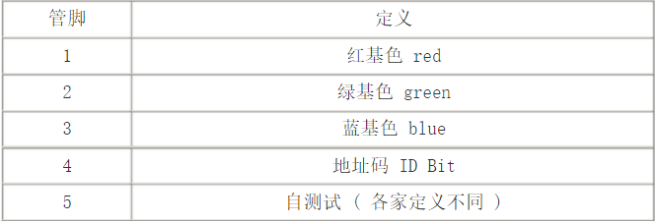
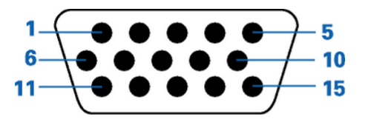
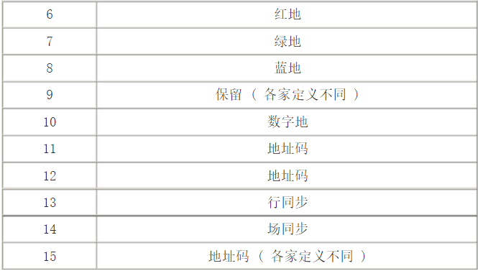
VGA电气特性
· VGA管脚定义
广州创龙电子科技有限公司
13

Slide 15
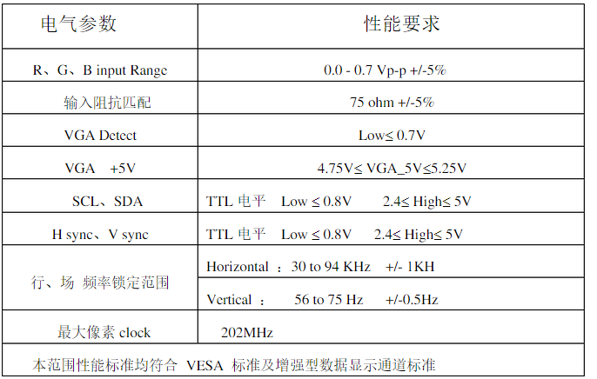
VGA电气特性
· VGA电气参数：
广州创龙电子科技有限公司
14

Slide 16
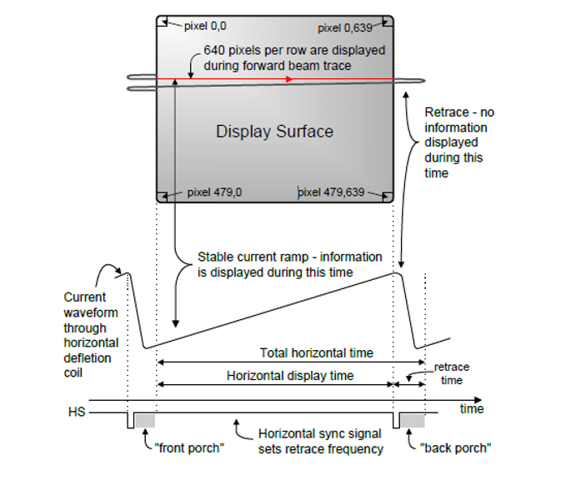
VGA时序详解
· VGA水平时序
广州创龙电子科技有限公司
15

Slide 17
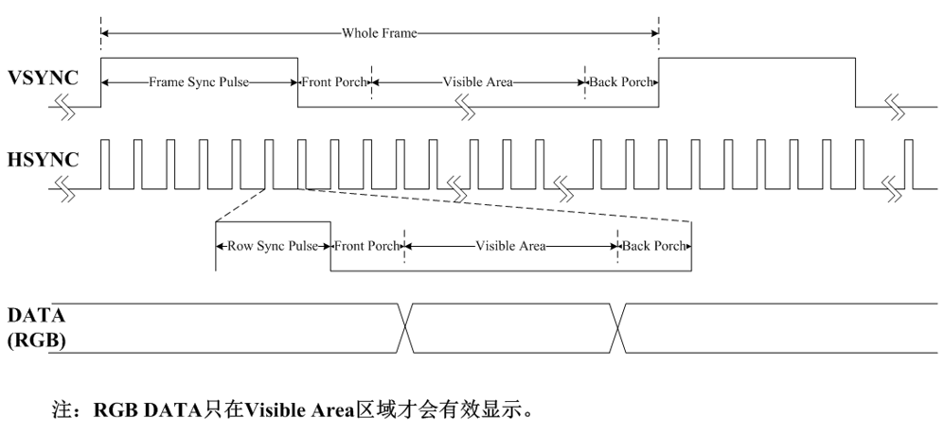
VGA时序详解
· VGA垂直时序
广州创龙电子科技有限公司
16

Slide 18
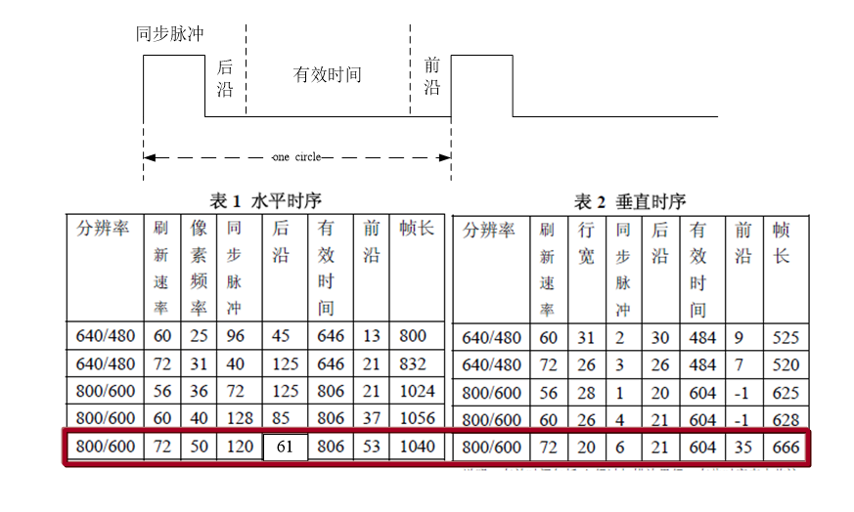
VGA时序详解
· VGA时间参数
广州创龙电子科技有限公司
17

Slide 19
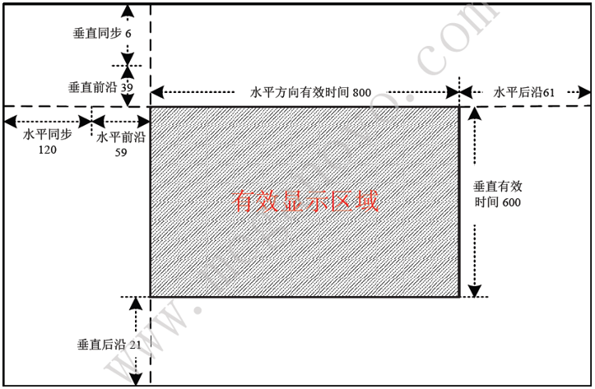
VGA时序详解
· 以800*600（SVGA）为例：
广州创龙电子科技有限公司
18

Slide 20
03
FPGA驱动VGA实例
第 3 部分
广州创龙电子科技有限公司
19

Slide 21
FPGA驱动VGA实例
本视频通过使用FPGA设计VGA驱动模块，向显示器显示一幅静态图片来让大家进一步了解FPGA
驱动VGA的方法。
硬件平台：Artix-7
软件平台：Vivado.2015.2
广州创龙电子科技有限公司
20

Slide 22

广州创龙电子科技有限公司
谢谢
官网:www.tronlong.com
论坛:51ele.net
微信公众号:广州创龙

